Slide 1
Nuevos retos del seguro agropecuario: masividad y tecnologías disruptivas

Slide 2
Aplicación de pronósticos climáticos al manejo del riesgo agropecuario
Dr. Esteban Otto Thomasz
Director Programa Vulnerabilidad al Riesgo Climático (ProVul)
Universidad de Buenos Aires

Slide 3


Slide 4




Programa Vulnerabilidad al Riesgo Climático
Proyectos internacionales
Impacto económico de eventos climáticos extremos. El caso de la sequía en la producción de ovino cárnico en la Región de Extremadura, España. Proyecto conjunto entre la Universidad de Extremadura y el Programa en Vulnerabilidad Socioeconómica al Riesgo Climático, adoptado por EA Group SA y financiado por la Fundación del Banco de Extremadura, España.
Proyectos locales acreditados:
PICT 2018 (03537) - Temas abiertos: Sistema de valuación de pérdidas económicas por eventos climáticos extremos en cultivos extensivos de Argentina. Director: Esteban Otto Thomasz. Resolución 401-19.
Proyectos de Desarrollo Estratégico (PDE) 2019: “Aplicación de pronósticos climáticos al manejo del riesgo agropecuario” Directora: Marisol Osman, Codirector: Esteban Otto Thomasz. Adoptante: Oficina de Riesgo Agropecuario.
ProVul

Slide 5
SISTEMA DE EVALUACIÓN DE PÉRDIDAS POR SEQUÍAS E INUNDACIONES (SEPSI)
MÓDULO I:
VALUACIÓN DE PÉRDIDAS PASADAS
“¿Qué pasó?”
MÓDULO II:
ESTIMACIÓN DE OUTPUT DE CAMAPAÑA EN CURSO
“¿Qué esta pasando?”
MÓDULO III:
PRONÓSTICO PRE-CAMPAÑA
“¿Qué puede llegar a pasar?”

Slide 6
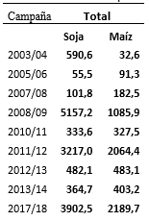
SEPSI MÓDULO I
2009
2012
2018

Slide 7
SEPSI MÓDULO I
FORECAST 2019
EX-POST 2009 ABSOLUTE
VALUE AT RISK 2018
EXPOST 2009 RELATIV
ProVul

Slide 8
SEPSI MÓDULO I
Valuation of 2016: u$s 483,79 millions

Slide 9
SEPSI MÓDULO I
2016: u$s 483,79 millones
2017: u$s 354 millones
ProVul

Slide 10
SEPSI MÓDULO II
PRECIPITACIONES Y TEMPERATURA
SPEI
BALANCE HIDRICO

Slide 11
PRECIPITACIONES Y TEMPERATURA
SPEI
BALANCE HIDRICO

Slide 12
SEPSI MÓDULO III
Proyectos de Desarrollo Estratégico (PDE) 2019: “Aplicación de pronósticos climáticos al manejo del riesgo agropecuario” Directora: Marisol Osman, Codirector: Esteban Otto Thomasz. Adoptante: Oficina de Riesgo Agropecuario.
Uso de información climática prospectiva en herramientas para el manejo del riesgo agropecuario asociado con factores climáticos.
  Desarrollo y evaluación de un prototipo de sistema de pronóstico de reserva de agua en el suelo
  Desarrollo y análisis de mapas de evaluación económica de pérdidas por sequía utilizando diferentes tipos de información climática prospectiva.

Slide 13
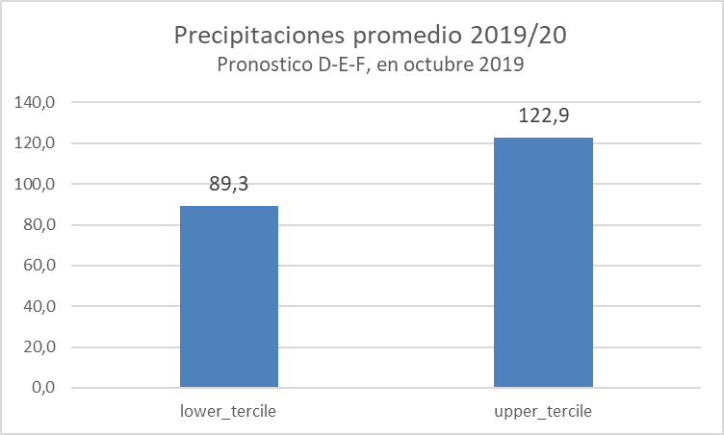
SEPSI MÓDULO III
ProVul
PRONÓSTICO CLIMÁTICO
RESERVAS DE AGUA EN SUELO
SEPSI

Slide 14
SEPSI MÓDULO III
PRONÓSTICO CLIMÁTICO
RESERVAS DE AGUA EN SUELO
SEPSI

Slide 15
SEPSI MÓDULO III
Aplicación…
Octubre
Noviembre
Diciembre
Enero
Febrero
Marzo
Abril
Siembra
Cosecha
Entre 70% y 100% de los costos
8% de valor producido
Determinación de la cobertura de precio para la siguiente campaña. Usualmente la firma que produce decide poner un precio mínimo a su producción futura para garantizar un margen.
Optimizar cobertura de cantidades

Slide 16
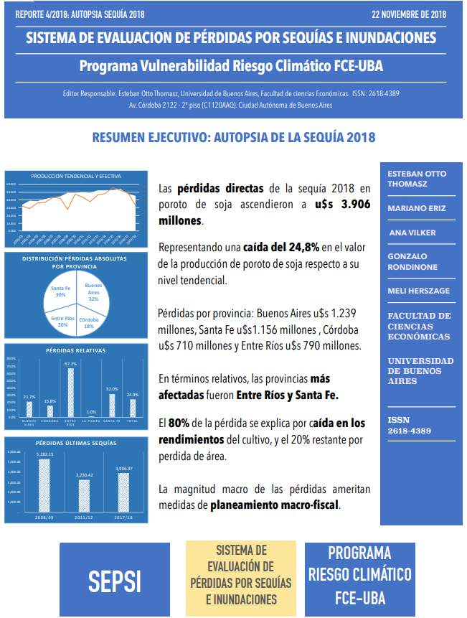
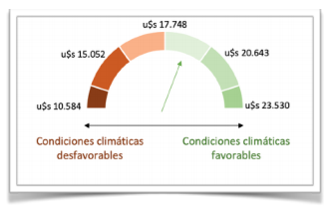
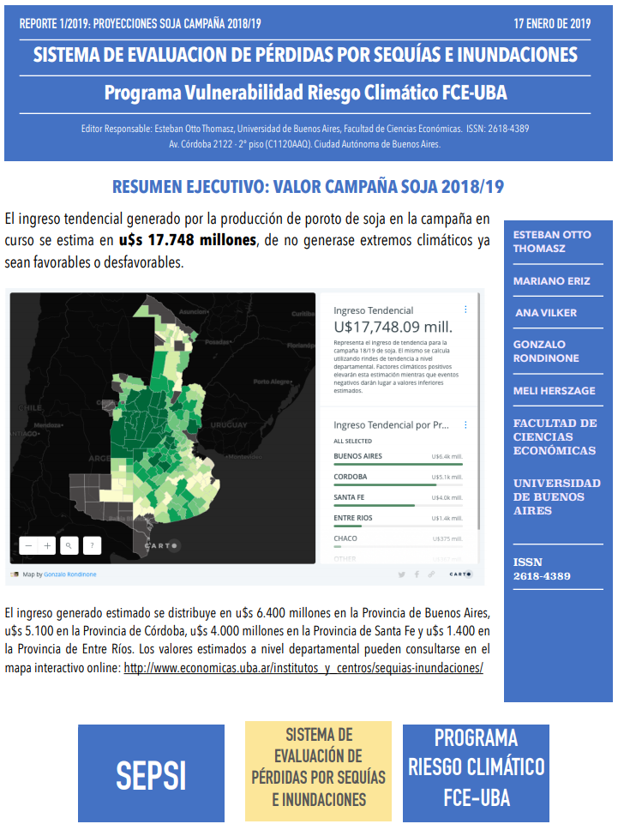
ALGUNOS RESULTADOS – Reporte ProVul
El reporte ProVul es una publicación periódica que presenta en forma sintética los avances realizados en las distintas áreas de investigación desarrolladas en el programa. Tiene como objetivo principal la difusión de ideas y resultados al público no especialista, con el fin de potenciar la transferencia de conocimiento a todos los sectores de la sociedad. ISSN: 2618-4389.
A partir del mes de Marzo 2020 ha sido indexado a Thomson Reuters
Reporte ProVul 4/2018 (22 enero 2018): pérdidas directas en soja sequía 2018 u$s 3.906 millones
Reporte ProVul 1/2019 (17 enero 2019): Ingreso tendencial de la campaña 2018/19 estimado entre u$s 17.748 y u$s 20.643 millones.
Valor realizado: u$s 19.079

Slide 17
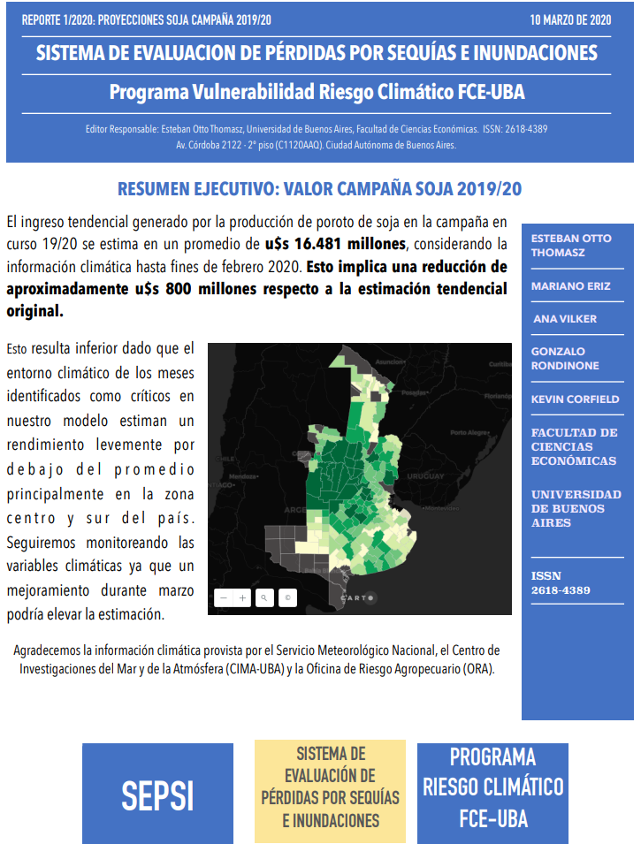
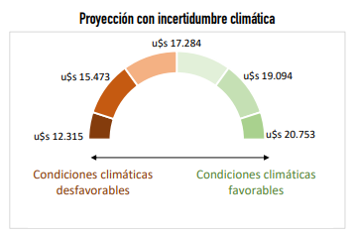
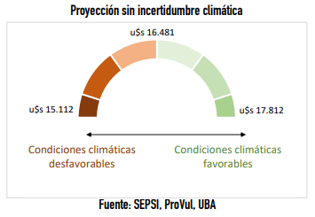
ALGUNOS RESULTADOS
Reporte ProVul 1/2020 (17 enero 2019): Ingreso para la campaña 2019/20 estimado entre u$s 16.481 y u$s 17.812 millones
(sin incertidumbre climática)

Slide 18
PRODUCTO CONSOLIDADO
MÓDULO I
MÓDULO II
MÓDULO III
VALUACIÓN DE PÉRDIDAS PASADAS A NIVEL DEPARTAMENTAL
(modelo sin incertidumbre climática)
ESTIMACIÓN DEL INGRESO TENDENCIAL DE CORTO PLAZO
(modelo con incertidumbre climática)
ESTIMACIÓN DE INGRESO PROMEDIO DE LAGO PLAZO (SUPUESTO DE ANÁLOGOS CLIMÁTICOS)
NIVEL DEPARTAMENTAL TOTALMENTE ESCALABLE
ESTIMACIÓN DE OUTPUT UNA VEZ REALIZADO EL PERÍODO CLIMÁTICO CRÍTICO
(modelo sin incertidumbre climática)
NIVEL AGREGADO
NIVEL REGIONAL
NIVEL DEPARTAMENTAL
ESTIMACIÓN DE OUTPUT EN BASE A PRONÓSTICO TEMPRANO
(modelo probabilístico)
NIVEL AGREGADO
NIVEL REGIONAL
NIVEL DEPARTAMENTAL

Slide 19
Programa Vulnerabilidad Socioeconómica al Riesgo Climático - ProVul
Dr. Esteban Otto Thomasz
ethomasz@econ.uba.ar
http://www.economicas.uba.ar/institutos_y_centros/provul/

